Slide 1
Cours 1 à créer
SDIS63-Chronogramme ACPRO
Insérer doc 1-CHRONOGRAMME
Document en cours de conception

Slide 2
Cours 2 à créer
SDIS63-Evaluation ACPRO
Insérer Doc 2 FICHE AUTOEVALUATION ACCOMPAGNEE J3

Slide 3
Cours 3 à créer
SDIS63 - ACPRO Savoirs essentiels

Slide 4
Bienvenue dans ce cours « Approche par les compétences niveau 1".
Vous pouvez le suivre à votre rythme et dans l'ordre que vous souhaitez.
Votre progression est affichée dans le menu à gauche.

Slide 5
SECTION
DOCTRINE SDIS 63 - ROLES
Doc 3 - Mail envoyé aux stagiaires
Doc 4 consignes aux formateurs et stagiaires
Doc 5 - GOUV référentiel de compétences FDC

Slide 6
SECTION diagnostique de depart
Créer un quizz à partir du
doc 6 - diagnostic départ FOAD APC 1 et 2

Slide 7
Section communication
Pour communiquer il faut mettre en place des techniques et utiliser codes qui permettent de se comprendre et de transmettre
CRÉER RISE communication

Slide 8
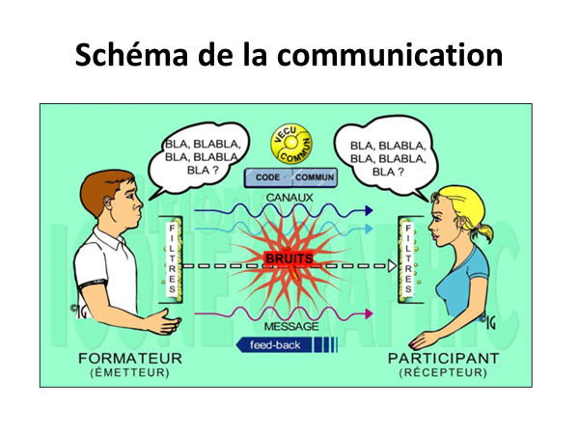
Doc 7 – schéma de la communication

Slide 9
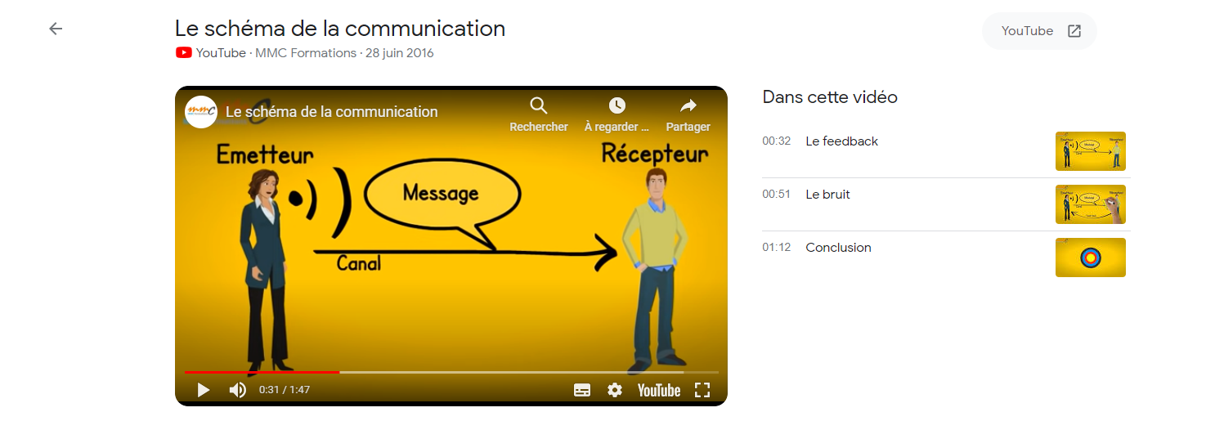
Doc 8 - ECASC RECUEIL DES TECHNIQUES PEDAGOGIQUES
Lien vers la vidéo doc 9 - COMMUNICATION ci-dessous

Slide 10
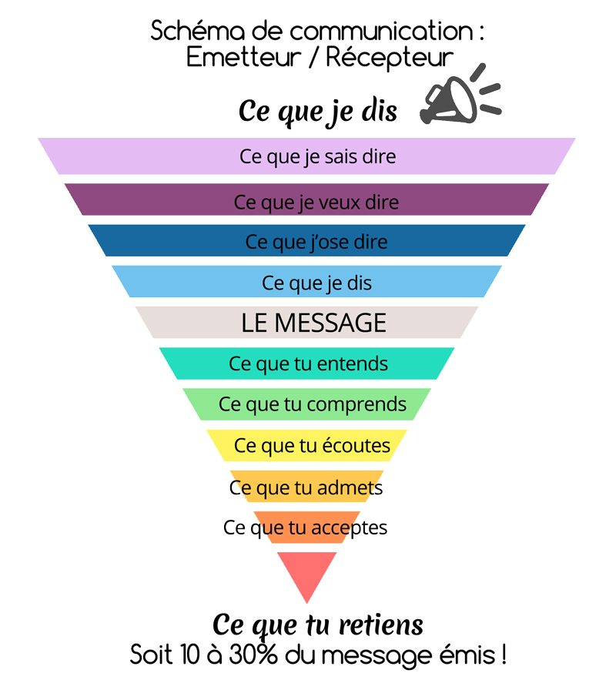
Il y a un écart important entre ce que je dis et ce que le stagiaire retient
Doc 10 communication positive

Slide 11
Section
DEFINITIONS ET APPROCHE PAR APC
CRÉER UN RISE
Inclure doc 11 ECASC ABC de l’APC

Slide 12
Créer 6 cartes à retourner
La définition de Perrenoud
"Une compétence permet de faire face à une situation complexe, de construire une réponse adaptée sans la puiser dans un répertoire de réponses préprogrammées "
La définition de LE BOTERF
"La compétence est la mobilisation ou l'activation de plusieurs savoirs, dans une situation et un contexte données"
La définition de TARDIF
"Une compétence est un savoir-agir complexe prenant appui sur la mobilisation et la combinaison efficaces d’une variété de ressources internes et externes à l’intérieur d’une famille de situations. "
La définition de LE BOTERF
"La compétence est une construction : c'est le résultat d'une combinaison pertinente entre plusieurs ressources (connaissances, savoir-faire, qualités personnelles, …) et des réseaux de ressources de son environnement (réseaux professionnels, réseaux documentaires, banques de données. La compétence est un savoir agir dans un contexte particulier, un savoir agir validé, en vue d'une finalité. "
La définition de ROMAINVILLE
"Une compétence est un ensemble intégré de savoirs, savoir-faire, savoir-être, … qui permettront face à une catégorie de situations, de s’adapter, de résoudre des problèmes, de réaliser des projets. "
La définition de BELIER
« La compétence permet d'agir et/ou de résoudre des problèmes professionnels de manière satisfaisante dans un contexte particulier, en mobilisant diverses capacités de manière intégrée"

Slide 13
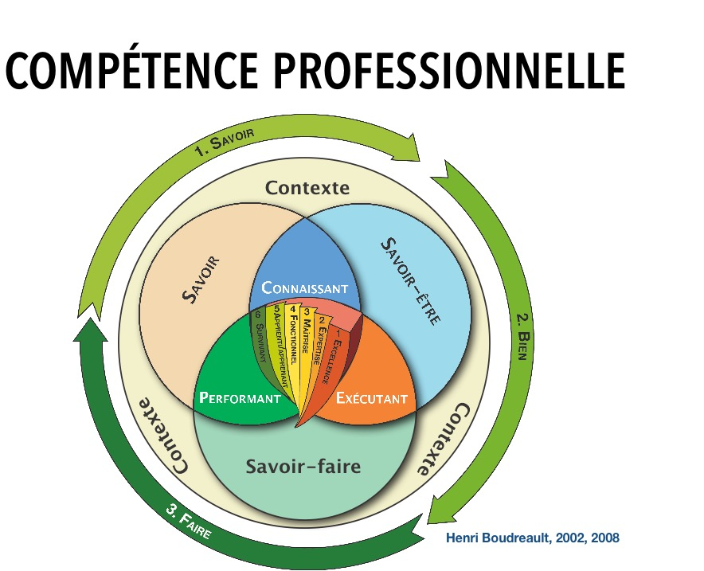
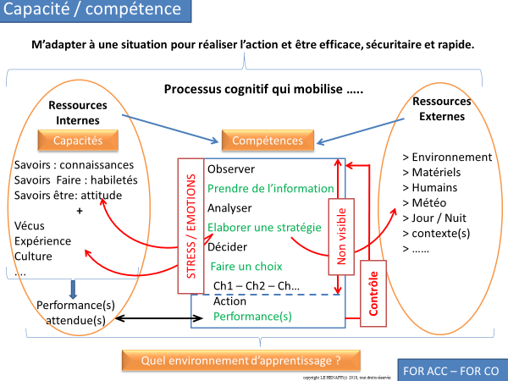
Doc 12 les cercles de la compétence
Doc 13 Capacité compétence BGED
Quelle définition est retenue par le SDIS 63 ?
Le SDIS 63 retient que la définition se traduit par les cercles de la compétence
Pour résoudre une situation complexe , il est nécessaire de mobiliser
des connaissances
des habiletés
des attitudes
au cours d’un raisonnement intellectuel qui consiste à
Observer
Analyser
Décider
Pour agir avec compétence face à la situation
Inclure video 13 bis définition

Slide 14
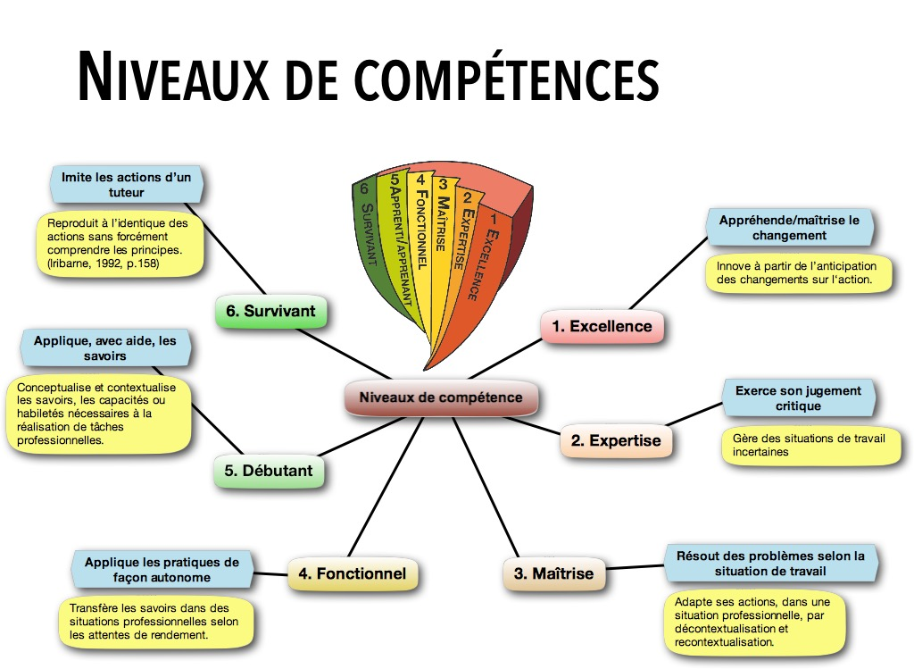
Insertion doc 14 les niveaux de compétences
Les niveaux de compétences ?
Le travail du formateur consiste donc à accompagner l’apprenant dans la construction de son raisonnement
Et selon son raisonnement, nous pouvons le classer dans l’un de ces 6 niveaux qui font tous référence à des apprenants qui sont compétents mais avec plus ou moins d’autonomie,
Posez vous la question de la possibilité d’avoir dans les équipes des apprenants qui restent des exécutants
En présentielle cette définition sera créer par le groupe pour le groupe

Slide 15
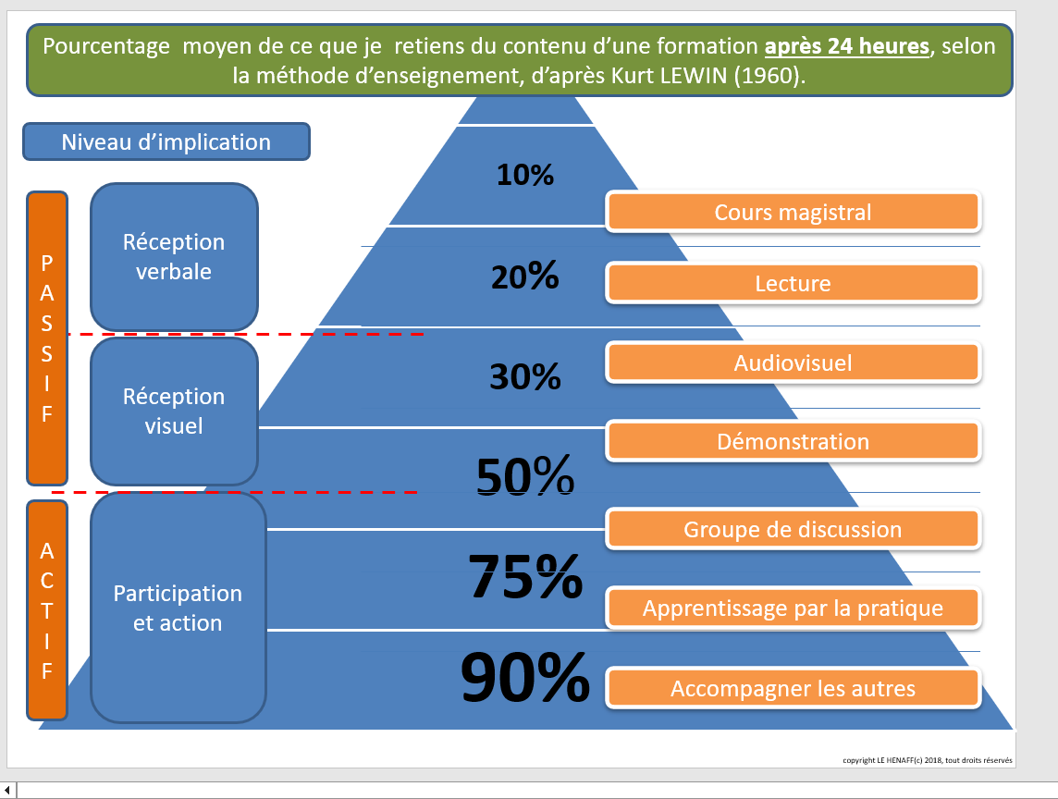
Insertion doc 15 pyramide de Kirt LEWIN
Kurt LEWIN
En 1960 avait défini dans sa pyramide ce que les stagiaires pouvait retenir de ce qui lui était enseigné en fonction des canaux utilisés
Faites l’analyse sur vous-même de ce que vous avez reçu des autres et imaginez votre posture avec vos apprenants
Quelle posture pédagogique aveez vous envie d’adopter ?

Slide 16
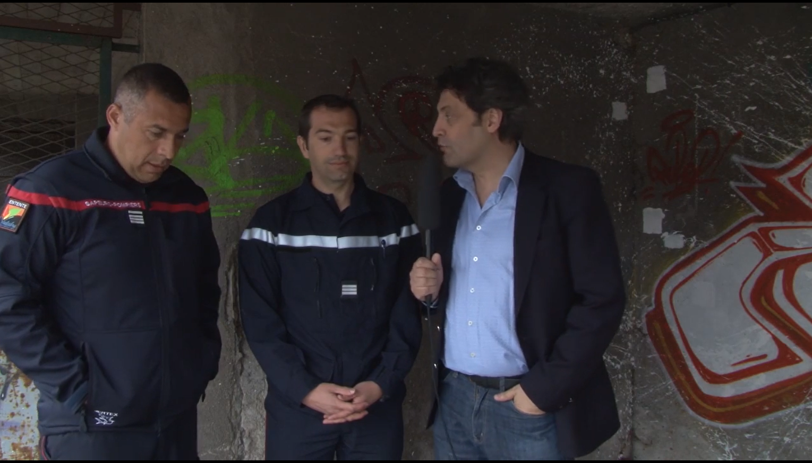
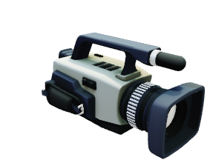
Qu’est-ce que l’Approche par les Compétences ?
Nous vous proposons de consulter le dictionnaire pour définir chaque mot et ainsi vous aider à mettre un sens à l’association de ces deux mots.
Approche : nom féminin singulier : mouvement par lequel, …
Compétence : nom féminin singulier : capacité dans une matière donnée
La compétence en formation professionnelle est définie par :
- un processus cognitif (intellectuel) précédant toute action humaine, il est donc inobservable et individuel.
L’association de ces deux mots, favorise l’entrée d’une organisation dans un mouvement de formation des personnes vers la mise en œuvre de leur situation de travail.
Il s’agit d’une véritable philosophie d’apprentissage permettant à chaque personne de résoudre des problèmes auxquels elles sont confrontées tous les jours.
Doc 16 Vidéo : « Présentation de l’APC SDIS 42 »

Slide 17
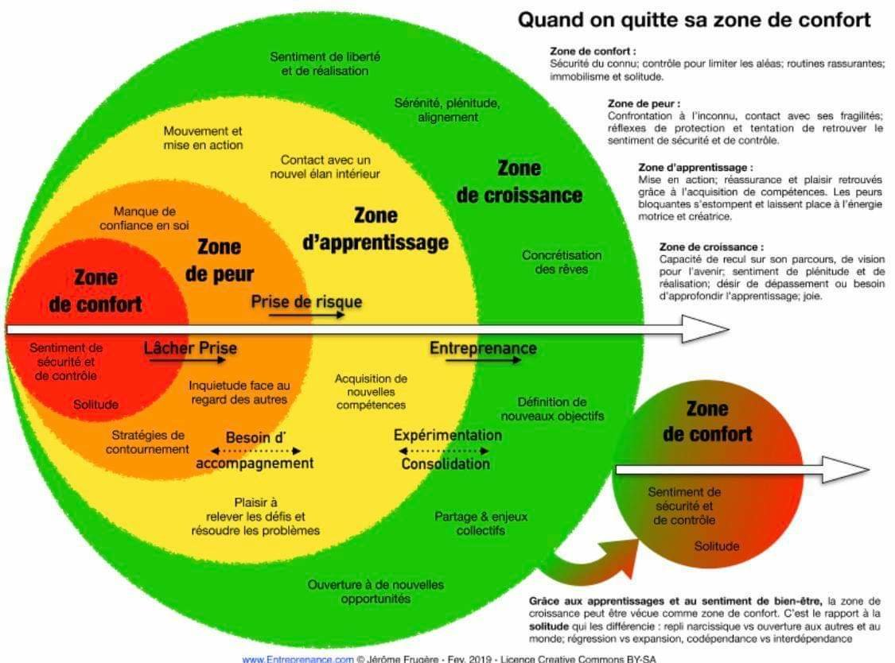
Video 24 : la zone de confort c’est quoi ?
Doc 25 ZPD débriefing
Doc 26 zone de confort

Slide 18
Section
L’AUTOdiagnostiC
Après des années de Pédagogie par Objectif, le législateur sous l’égide du CNFPT, l’ENSOSP et l’ECASC à choisi d’introduire l’approche par les compétences largement basée sur l’autodiagnostic accompagné
Il s’agissait d’en finir avec les débriefing destructeurs, qui duraient trop longtemps et de favoriser l’autoévaluation des apprenants qui pourront continuer à la faire lorsque vous ne serez plus là pour les accompagner.
Cette démarche s’inscrit dans l’autoconstruction du parcours de professionnalisation
Inclure le doc 17 ECASC ABC de l’autoévaluation

Slide 19
L’AUTOdiagnostiC
L’autodiagnostique est une compétence à développer. C’est un processus intellectuel en œuvre dès que l’être humain est en action. Le contrôle de l’évaluation de ses actions lui permette de repartir vers un cycle de régulation des actions. Il analyse et décide de la suite à donner.
Il s’agit donc d’un processus intégré en chacun d’entre nous, qui la plupart du temps se bloque lorsque nous le formalisons sous la forme d’un « débriefing ».
En effet, dans un « débriefing », les enjeux ressentis par le stagiaire (réussite, compréhension du fonctionnement du formateur…) sont prioritairement activés.
Dans le cadre de la formation professionnelle, des sapeurs-pompiers, la construction et le développement des compétences s’effectuent à travers un parcours de professionnalisation coconçu par le binôme formateur-accompagnateur/apprenant
Les mises en situation professionnelle permettent à chaque apprenant de mobiliser ses ressources cognitives et émotionnelles. Toutes ces situations doivent impérativement être suivies de temps de réflexion. Ce temps de réflexion appelé « autodiagnostique » peut ou non être accompagné par un formateur-accompagnateur en fonction du degré d’autonomie de l’apprenant dans cet exercice.

Slide 20
SECTION
PARCOURS DE FORMATION D’UN SP

Slide 21
SECTION
APP, MSP, debriefing
La seconde partie de la démarche de l’arrêté du 4 octobre 2017 a été de baser l’ensemble des formations sur 70% de MSP et 30% d’APP, les APP restant dans la démarches de PPO,
Les APP (ateliers pédagogiques personnalisés) ont pour ambition de faire monter en compétences les apprenants, les MSP (mises en situation professionnelles) servent à évaluer les apprenants mais surtout à ceux-ci de s’entrainer dans des mises en situation qui deviennent de plus en plus complexes au fil de la formation
Charge au formateur de favoriser la sortie de la zone de confort
Cette démarche s’inscrit dans l’autoconstruction du parcours de professionnalisation

Slide 22
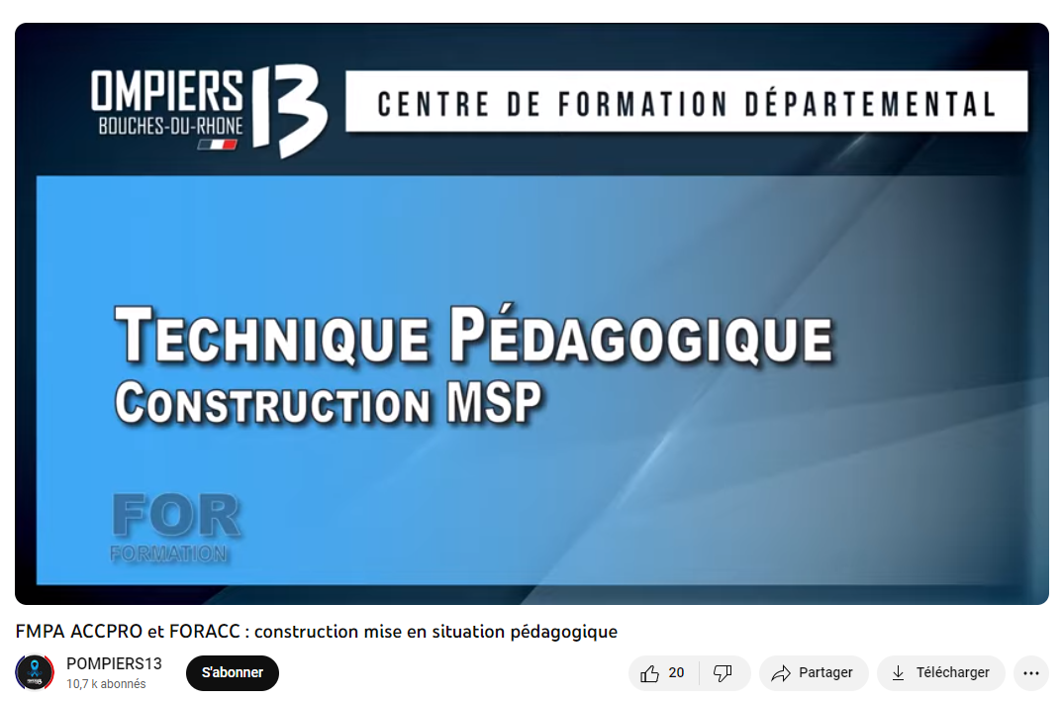
Le centre de formation du SDIS 13 vous dit comment construire vos MSP
Doc 19 video MSP SDIS 13
Doc 19 bis anatomie d’une situation d’apprentissage

Slide 23
A l’issue de la MSP, le formateur animera un débriefing qui permettra à l’apprenant de s’autoévaluer
Le SDIS 83 vous propose un déroulement
Doc 20 les étapes du débriefing
Doc 20 bis organisation d’une MSP
Doc 21 vidéo le ressenti des stagiaires
Doc 22 vidéo le ressenti des formateurs

Slide 24
La posture du formateur face à l’apprenant a été décrite par Elias PORTER
Retournez chacune des cartes et réfléchissez aux avantages et inconvénients de la proposition, à la fin télécharger le document
Doc 23 les 6 attitudes de Elias PORTER
CREE 6 cartes à retourner
L’interprétation
Expression d’explication personnelles, d’hypothèses, de suppositions selon nos propres grilles de lectures
L’aide, le support , le soutien
Attitude de réconfort et de soutien
L’empathie, la compréhension
Mélange d’écoute, de compréhension, de reformulation qui permet d’être au plus près de la parole de l’autre et de sa grille de lecture n restant à distance. Respectez des silences, prendre en compte les émotions sans être contaminé
Le jugement, l’évaluation
Appréciation de la situation selon nos propres valeurs, réponse ou attitude non verbale par rapport à notre propre cadre de référence
L’enquête, l’investigation ou le questionnement
Recherche de compléments d’informations
L’autorité, le conseil
Proposition faite, plus ou moins directive, en fonction de ce être la bonne solution : « moi à ta place, je ferais ….. »

Slide 25
SECTION quizz de fin de foad

